Slide 1
КАТЕГОРИЯ НАКЛОНЕНИЯ
ГЛАГОЛА

Slide 2
Категория наклонения включает три члена: изъявительное наклонение, сослагательное наклонение и повелительное наклонение.

Slide 3
Наклонение глагола выражает отношения действия к действительности.

Slide 4

Действие может быть реальным фактом действительности
(читаю, читал, буду читать).

Slide 5

Действие может быть нереальное (читал бы) или желательное (читай).

Slide 6
Действие, которое реально существует (существовало или будет существовать), выражается глаголами изъявительного наклонения.

Slide 7
Сослагательное наклонение выражает действие, которое реально не существует.

Slide 8
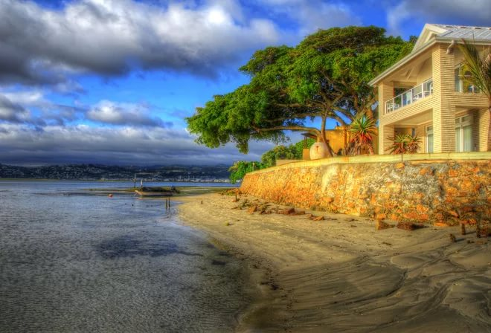
Например:
Если бы сейчас было лето, я бы поехала на море.

Slide 9
Формы сослагательного наклонения образуются присоединением частицы бы к глагольной форме на -л.

Slide 10
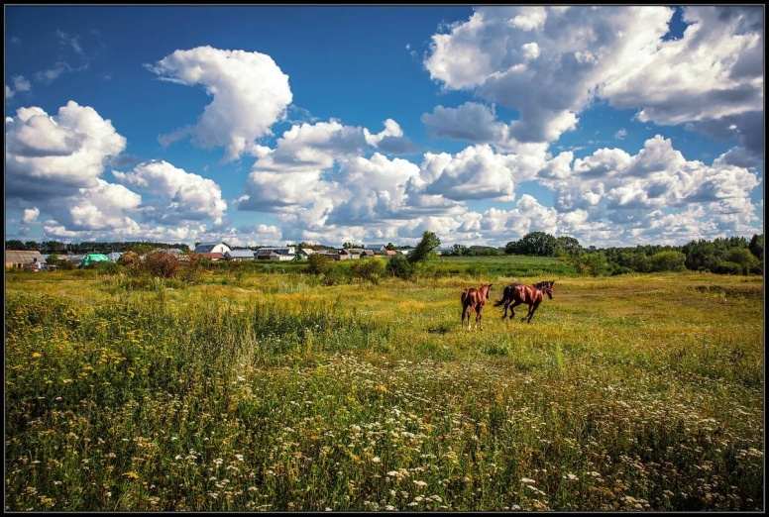
Ох, лето красное!
Любил бы я тебя,
Когда б не зной, да пыль, да комары, да мухи (Пушкин).

Slide 11
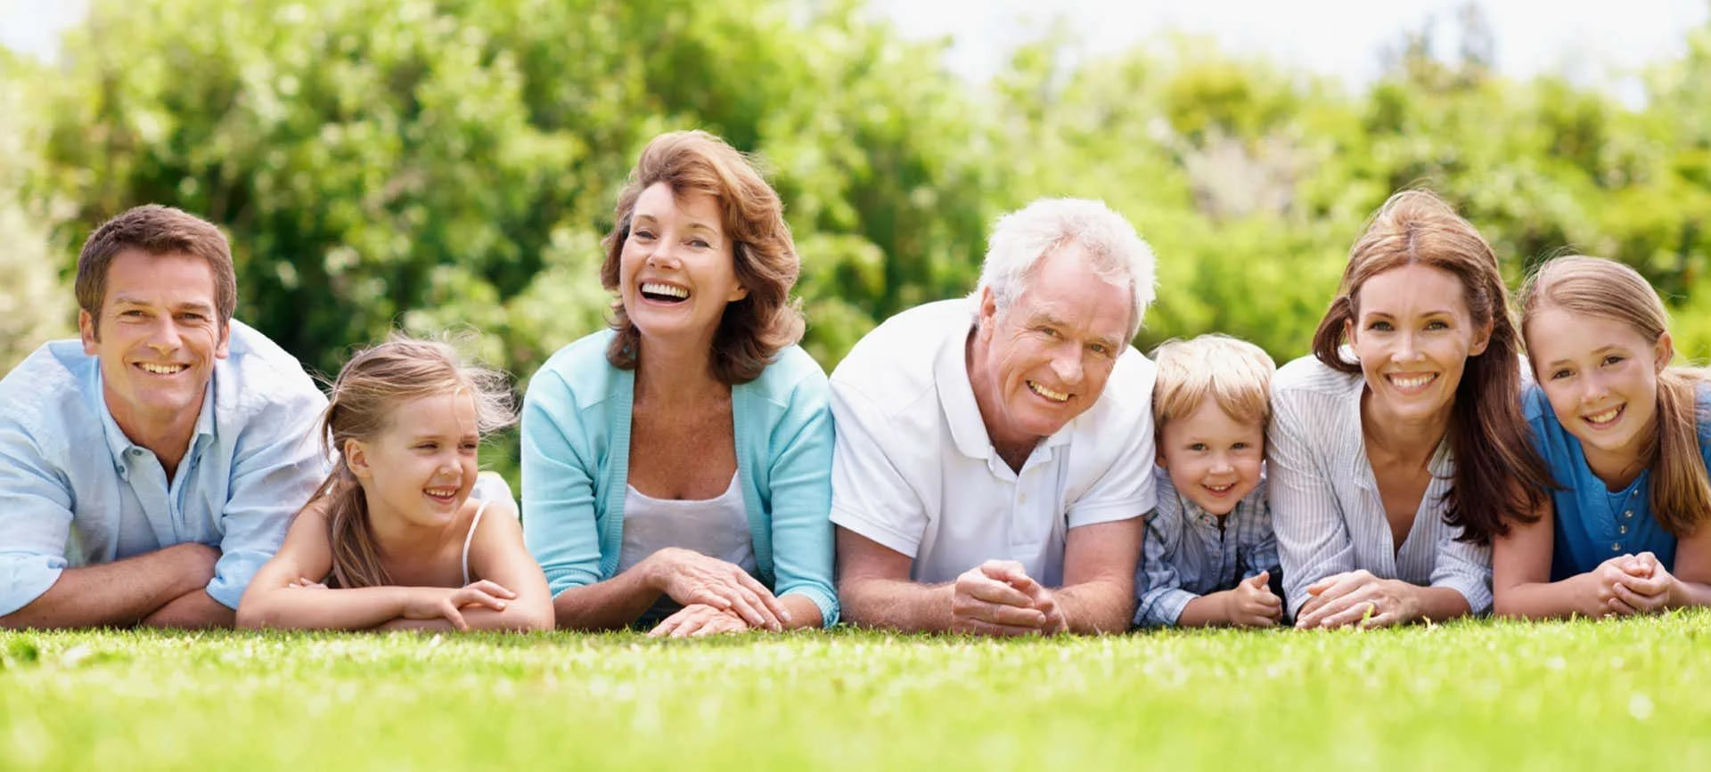
Сослагательное наклонение часто выражает желание. Например:
Я бы хотел, чтобы все были здоровы и счастливы.

Slide 12
Повелительное наклонение (императив) выражает побуждение к действию
(приказ, просьбу, совет).

Slide 13
Основными формами повелительного наклонения являются формы
2-го лица ед. и мн. ч.:
Делай! Делайте!

Slide 14
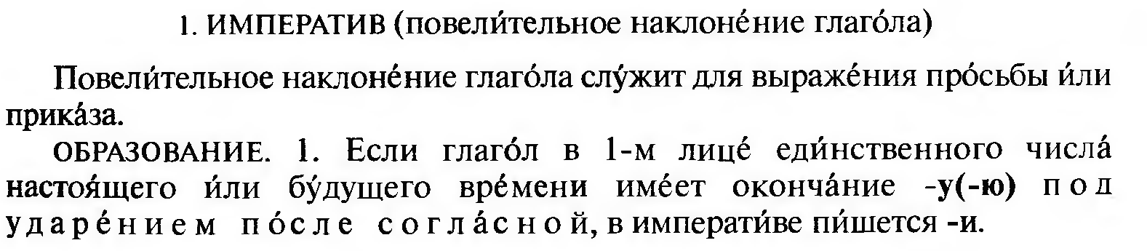
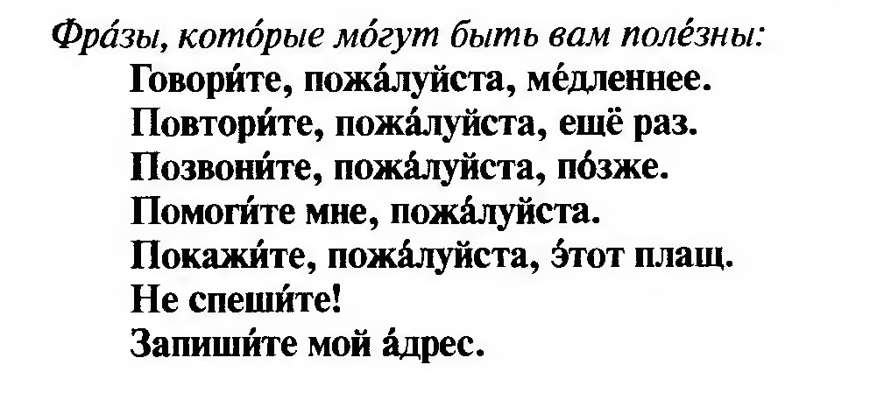

Slide 15
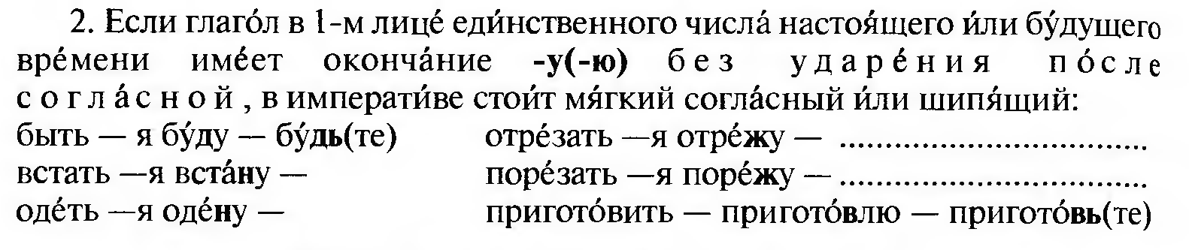
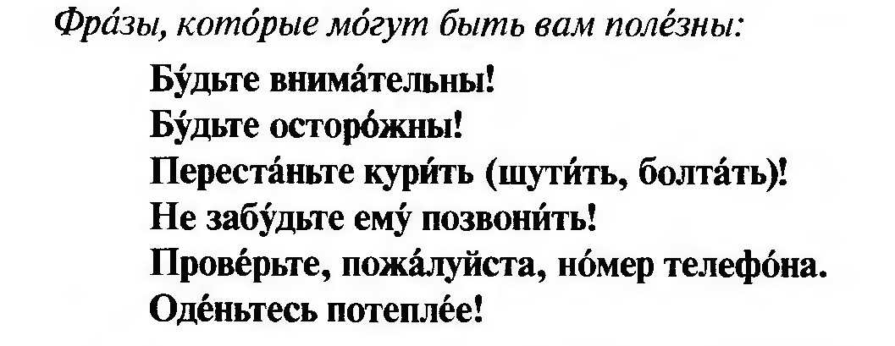

Slide 16
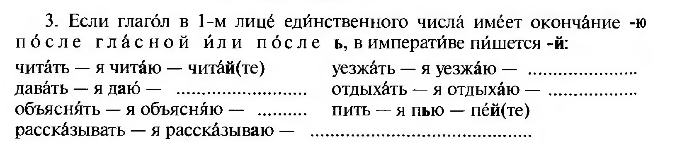
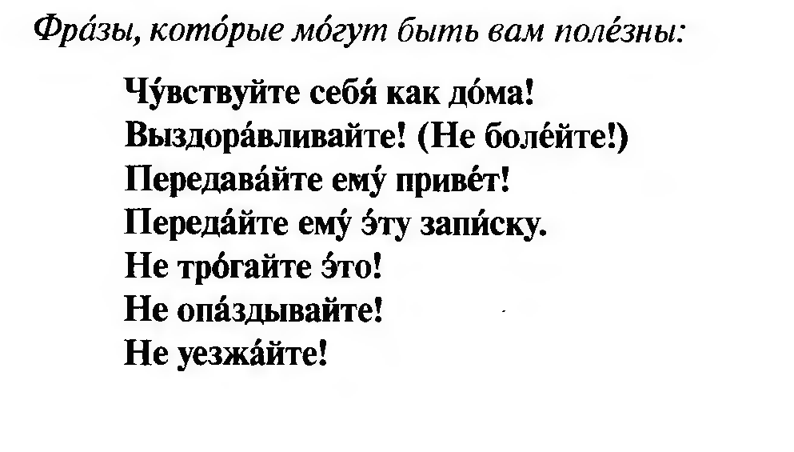

Slide 17
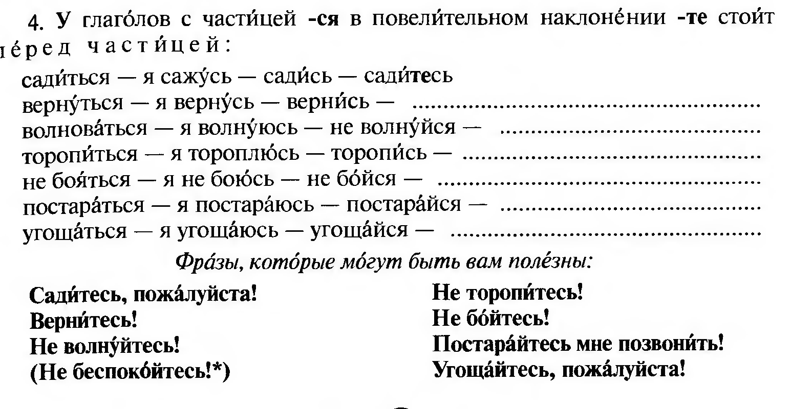

Slide 18
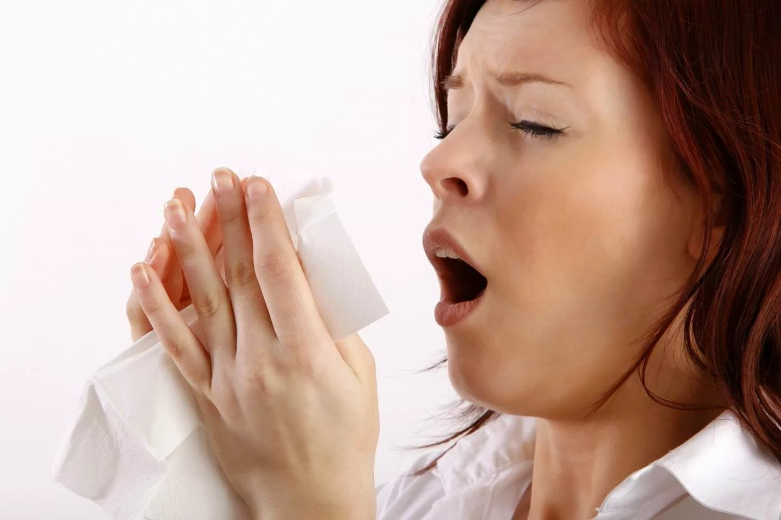
В каких ситуациях вы скажете?
Будь здоров! Будьте здоровы!
Не болей! Не болейте!
Выздоравливай! Выздоравливайте!
Садитесь, пожалуйста!

Slide 19
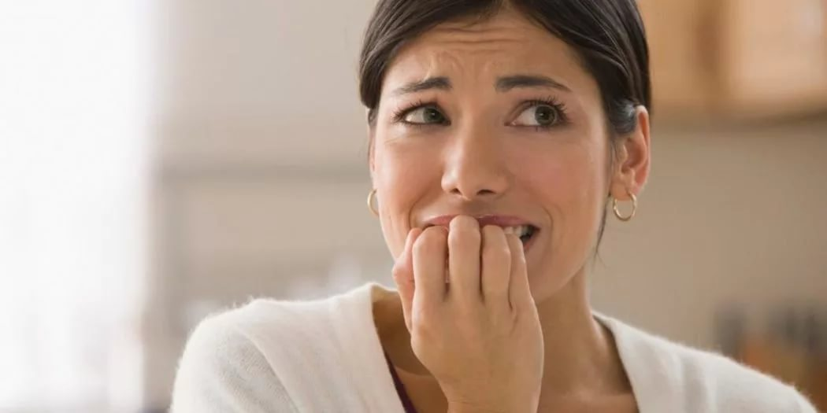
Будьте осторожны! Не спешите.
Не волнуйтесь!
Не бойтесь!
Помогите мне, пожалуйста.
Повторите, пожалуйста, ещё раз.

Slide 20
Есть также формы 1 лица:
Давай пойдём в кино!
Давайте работать вместе! и формы 3 лица:
Пусть он придёт завтра.
Да здравствует наша родина!

Slide 21
Задание. Определите наклонение глагола:
1. Вчера мы ходили в парк.
2. Давайте пойдем в парк.
3. Мы всегда ходим в парк в воскресенье.
4. Если бы погода была хорошая, мы пошли бы в парк. Но шёл дождь.
5. Завтра мы пойдём в парк.
6. Работайте!
7. Он хочет, чтобы вы сделали эту работу.
8. Я сделаю эту работу быстро.
9. Я уже сделал эту работу.

